Slide 1

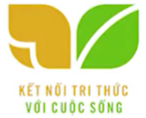

TIẾT 5 CHỦ ĐỀ 8
Đoàn Thị Minh Châu

Slide 2




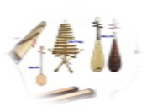

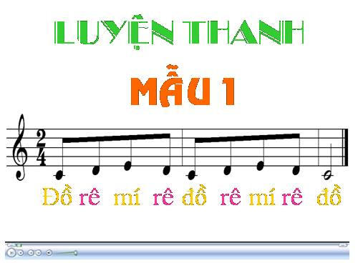



KHỞI ĐỘNG GIỌNG

Slide 3



TIÊU CHÍ ĐÁNH GIÁ

Slide 4


* Mức độ 1: Biết
+ Biết/ nhớ/ nhận ra nói được tên tác giả và tên của bốn bài hát: Xúc xắc xúc xẻ, Cây gia đình, Gà gáy, Ngôi sao lấp lánh.
+ Đọc đúng tên nhạc cụ thanh phách, trai- eng-gồ.
+ Đọc được tên các nốt nhạc trong bài đọc nhạc Hát cùng Đô- Rê- Mi- Pha- Son.
* Mức độ 2: Hiểu
+ Hiểu được nội dung, hát được 4 bài hát (nêu trên) và thể hiện được theo tính chất của từng bài.
+ Cảm nhận được độ cao- thấp, dài- ngắn, to- nhỏ; Biết vận dụng trong hát, đọc nhạc, trò chơi âm nhạc.
+ Đọc và thể hiện được sắc thái bài đọc nhạc Hát cùng Đô-Rê-Mi-Pha-Son.
+ Thực hành gõ trống con/ thanh phách/ trai-eng-gồ vận động theo nhịp điệu bài hát/ đọc nhạc.
.

Slide 5
* Mức độ 3: Vận dụng – sáng tạo.
+ Thể hiện được tính chất âm nhạc và sắc thái từng bài hát, khi trình bày có sáng tạo, nét mặt biểu cảm, động tác cơ thể.
+ Biết dùng nhạc cụ/ vận động / đạo cụ,... thực hiện hỗ trợ để phần trình diễn thêm sinh động, hiệu quả.
+ Đọc và thể hiện được tính chất âm nhạc của bài đọc nhạc Hát cùng Đô- Rê- Mi- Pha- Son. Biết kết hợp gõ đệm với các hình thức theo phách/ nhịp/ vận động theo nhạc.
+ Biết diễn đạt để thể hiện các ý tưởng có khả năng giao tiếp tự tin khi tương tác với GV và các bạn.
+ Biết phân công nhóm, hợp tác, giúp đỡ và chia sẻ với các bạn khi làm việc nhóm để cùng hoàn thành các nhiệm vụ chung.

Slide 6
KIỂM TRA

Slide 7
- Trình bày hát theo nhạc đệm kết hợp vỗ tay/ gõ đệm, vận động cơ thể, động tác minh họa theo nhịp điệu bài hát:
+ Xúc xắc xúc xẻ.
+ Gà gáy.
+ Cây gia đình.
+ Ngôi sao lấp lánh.
- Trình bày đọc nhạc theo nhạc đệm, kí hiệu bàn tay kết hợp vỗ tay/ gõ đệm, vận động cơ thể theo nhịp điệu bài:
+ Những người bạn của Đô-Rê-Mi.
+ Hát cùng Đô-Rê-Mi-Pha-Son.
- Nhận biết, nêu tên và hình dáng nhạc cụ thanh phách, trai-eng-gồ
- Kể câu chuyện Nhạc sĩ Mô-da, Câu chuyện thanh phách.

Slide 8
TỔNG KẾT

Slide 9
NỘI DUNG (4 chủ đề)
+ Hát: Xúc xắc xúc xẻ, Gà gáy, Cây gia đình, Ngôi sao lấp lánh.
+ Đọc nhạc: Những người bạn của Đô - Rê - Mi, Hát cùng Đô-Rê-Mi-Pha-Son.
+ Nhạc cụ: Thanh phách, Trai-eng-gồ.
+ Nghe nhạc: Bài hát Lí cây bông, Con chim vành khuyên,
+ Thường thức âm nhạc: Nhạc sĩ Vôn-gang A-ma-đớt Mô-da, Câu chuyện thanh phách.

Slide 10
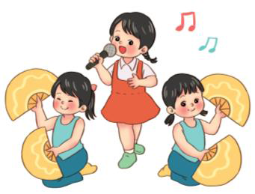
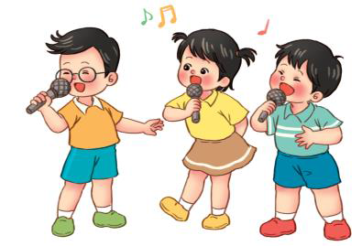
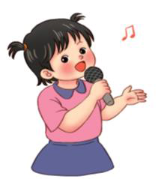
Tiết 5
KIỂM TRA CUỐI NĂM

